Slide 1


Satélites, asteroides y
cometas
5º año
Miss Olga

Slide 2
¿Qué es un Satélite?
Un satélite es un objeto en el espacio que orbita alrededor de un objeto más grande.
Hay dos tipos de satélites:
Naturales, como la luna que orbita la Tierra
Artificiales ,como la Estación Espacial Internacional .

Slide 3
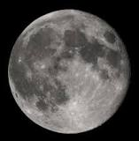
La Luna
Tiene un diámetro de 3476 km,
Es el quinto satélite más grande del sistema solar.
Su movimiento de rotación tarda 27.3 días
No tiene luz propia

Slide 4
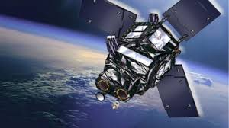
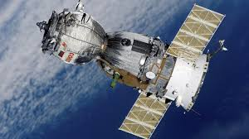
Satélites artificiales
Estos objetos tienen una intención específica, entender mejor el universo.
¡Prevenir catastrofes naturales!
.Pronosticar el clima con mayor precisión.
. La señal de los celulares.

Slide 5
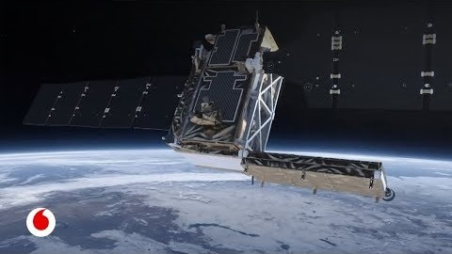

Slide 6
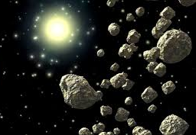
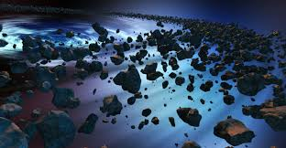
Los asteroides
Son cuerpos celestes que orbitan por el espacio. Muchos de ellos se encuentran en el cinturón de asteroides situado entre Marte y Júpiter.

Slide 7
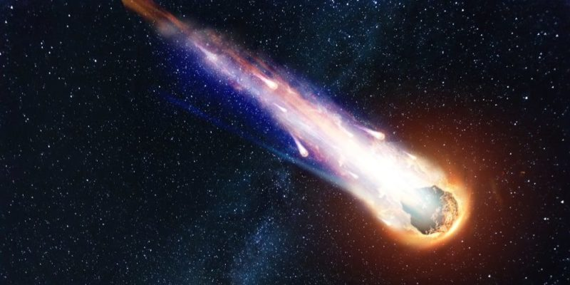
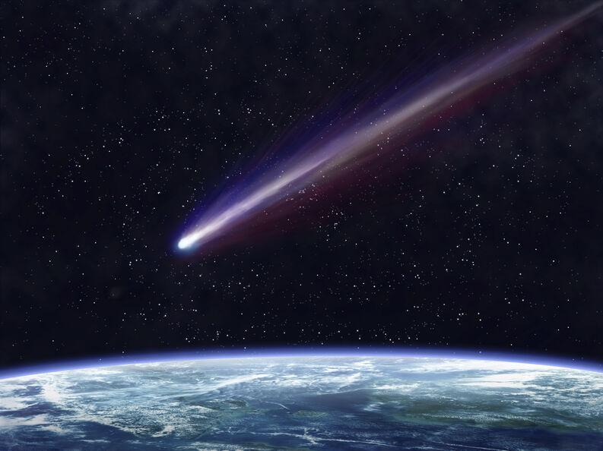
Cometas
Son objetos celestes compuestos por hielo, rocas y fuego .
También pertenecen al sistema solar, recorren órbitas de distinta trayectoria
Los cometas nacieron fuera del sistema Solar la Nube de Oort.

Slide 8
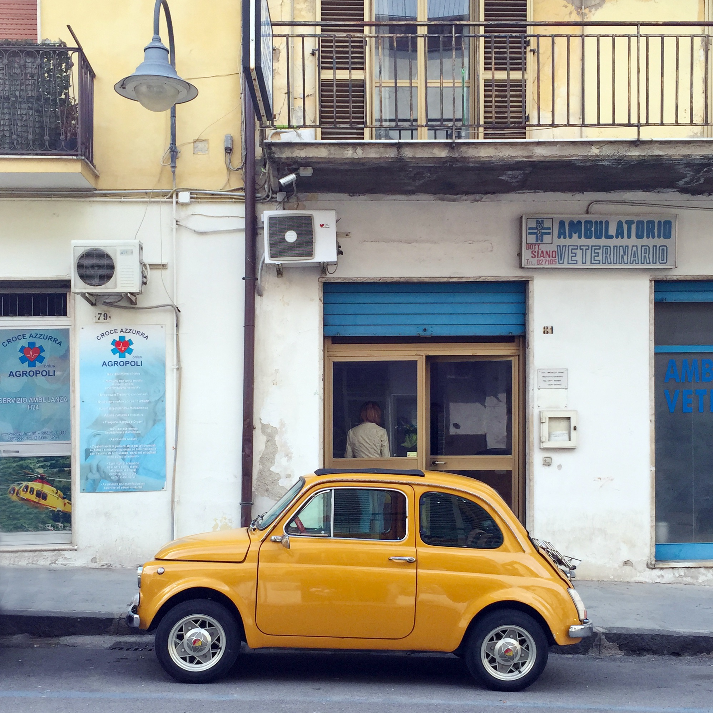
Cometas famosos
¿conoces algún cometa famoso?.

Slide 9
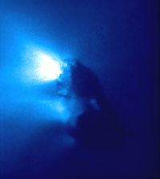
El Cometa Halley
En 1705 Edmond Halley predijo, usando las leyes del movimiento de Newton, que el cometa visto en 1531, 1607 y 1682 volvería en 1758. El cometa volvió tal y como predijo, y posteriormente se le dio nombre en su honor.

Slide 10
Preguntas para aprender
1¿Qué es u satélite?
2. ¿Cuáles son los tipos de satélites que existen?
3. ¿Cuál es el diámetro de la Luna?
4. ¿Qué son los asteroides?
5. ¿Para qué sirven los satélites artificiales?
6. Anota el nombre de un cometa famoso, dibújalo

Slide 11
Gracias por su atención

